Slide 1

НЕКОММЕРЧЕСКОЕ АКЦИОНЕРНОЕ ОБЩЕСТВО
«КАЗАХСКИЙ НАЦИОНАЛЬНЫЙ ИССЛЕДОВАТЕЛЬСКИЙ ТЕХНИЧЕСКИЙ УНИВЕРСИТЕТ имени К.И.САТПАЕВА»
Институт геологии и нефтегазового дела им. К. Турысова
Кафедра «Геофизика и сейсмология»
GPH7142 - Инженерная сейсмология и сейсмостойкость
7М05302 – «Сейсмология
Лекция– 13
На тему «Планирование мероприятий по снижению последствий землетрясений»
Преподаватель: Ратов Боранбай Товбасарович – доктор технических наук, профессор

Slide 2
Сейсмическая угроза: масштаб проблемы
Землетрясения остаются одним из наиболее разрушительных природных явлений, способных за считанные минуты причинить катастрофический ущерб инфраструктуре и унести тысячи жизней. По данным Всемирной организации здравоохранения, ежегодно сейсмическая активность затрагивает миллионы людей по всему миру.
10K+
Землетрясений ежегодно
Регистрируется приборами по всему миру
Современная урбанизация и рост плотности населения в сейсмоопасных регионах многократно увеличивают потенциальные последствия землетрясений. Эффективное планирование превентивных мероприятий становится критически важным элементом обеспечения безопасности городской среды и сохранения человеческих жизней.
100+
Ощутимых толчков
Снижение последствий землетрясений требует систематического подхода, включающего оценку рисков, укрепление инфраструктуры, подготовку населения и координацию действий всех заинтересованных сторон.
Причиняют значительный ущерб

Slide 3
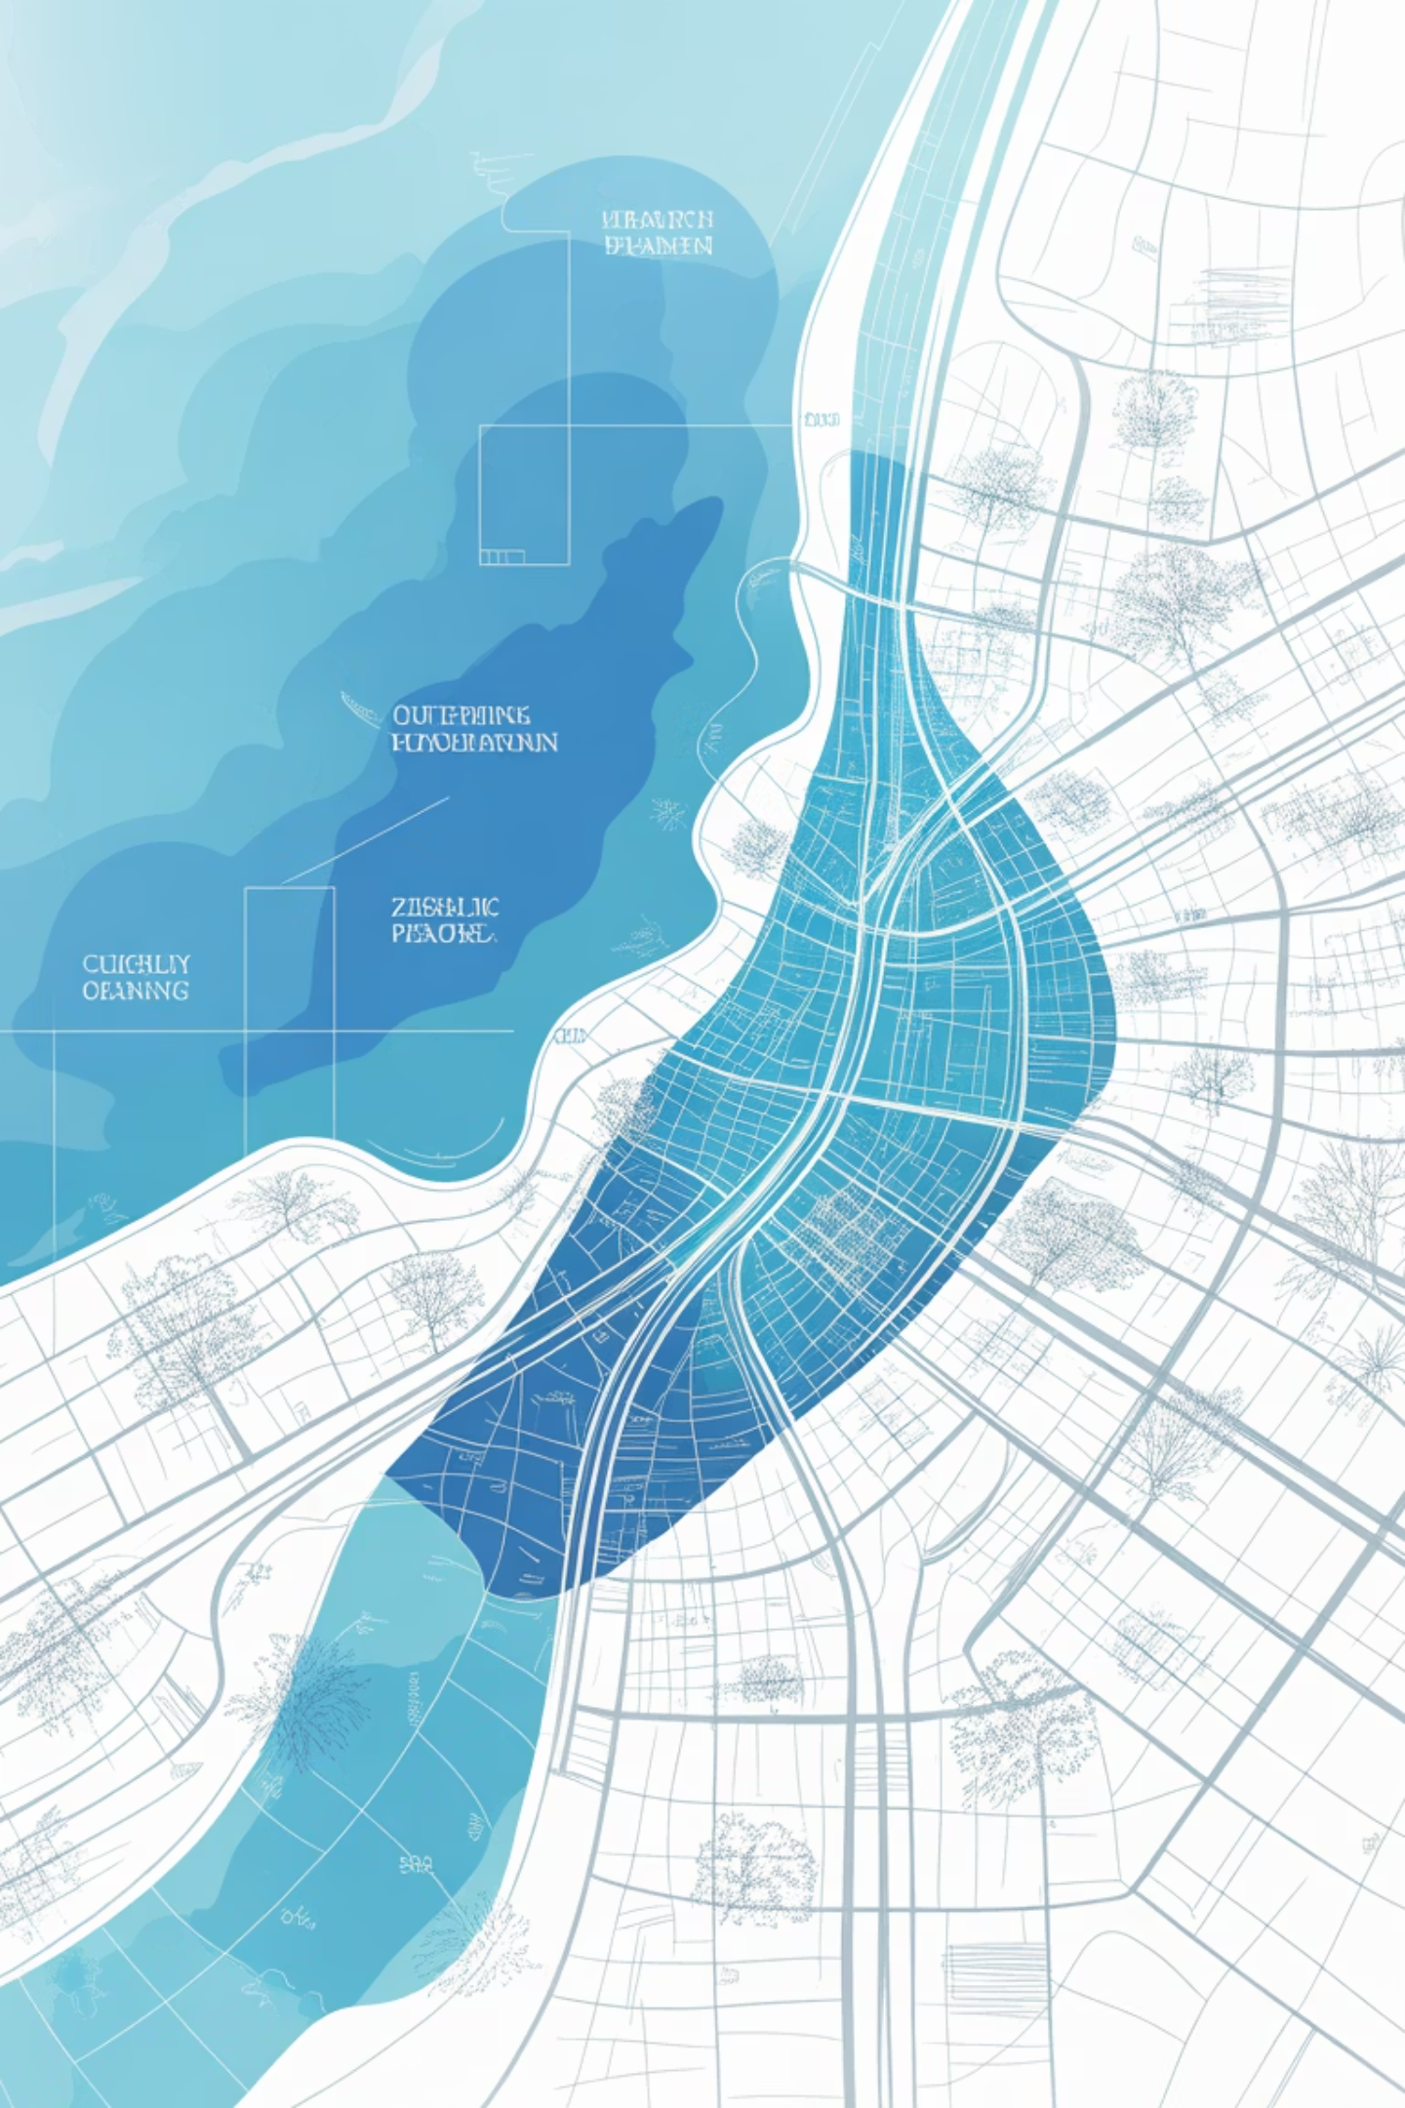
Основные этапы планирования защитных мероприятий
01
Оценка сейсмической опасности
Анализ геологических данных, исторических записей о землетрясениях, картирование сейсмоопасных зон и определение потенциальной интенсивности толчков
02
Анализ уязвимости объектов
Обследование существующих зданий и сооружений, выявление критически важных объектов инфраструктуры, оценка их сейсмостойкости
03
Разработка стратегии снижения рисков
Формирование комплекса мероприятий по укреплению конструкций, модернизации инженерных систем и созданию резервных мощностей
04
Внедрение и мониторинг
Реализация запланированных мер, установка систем раннего оповещения, постоянный контроль эффективности и корректировка планов
Каждый этап требует тщательного документирования, межведомственной координации и привлечения специалистов различных профилей — от сейсмологов до инженеров-конструкторов.

Slide 4


Сейсмостойкое проектирование и строительство
Ключевые принципы
Сейсмостойкое строительство основывается на применении современных строительных технологий и материалов, способных выдерживать динамические нагрузки. Правильное проектирование фундаментов, использование гибких соединений и демпфирующих устройств позволяют значительно снизить воздействие сейсмических волн на конструкции.
Применение армированного бетона с повышенными характеристиками пластичности
Использование стальных каркасов с болтовыми соединениями
Внедрение базовой изоляции фундаментов
Установка демпферов и гасителей колебаний
Симметричное распределение масс и жесткостей
Современные строительные нормы и правила (СП 14.13330) устанавливают жесткие требования к проектированию в сейсмоопасных районах, включая обязательные расчеты на сейсмические воздействия.
Важно: Все новые здания в зонах с сейсмичностью 7 баллов и выше должны проектироваться с учетом максимально возможных сейсмических нагрузок. Экономия на сейсмостойкости приводит к многократному увеличению рисков и потенциального ущерба.

Slide 5

Усиление существующего фонда зданий
Укрепление фундаментов
Усиление каркаса
Инъекционное усиление, расширение опорной базы, установка дополнительных свай и анкерных систем для повышения несущей способности
Установка дополнительных вертикальных и горизонтальных связей, обойм на колонны, стальных рам и контрфорсов
Укрепление стен
Армирование кирпичной кладки композитными материалами, установка металлических обвязок, инъектирование трещин
Программы по усилению существующих зданий особенно актуальны для исторической застройки и объектов социальной инфраструктуры — школ, больниц, административных зданий. Приоритетность усиления определяется на основе комплексной оценки технического состояния, социальной значимости объекта и степени сейсмической опасности района.
Современные методы усиления позволяют проводить работы без полного отселения жильцов или прекращения эксплуатации здания, что существенно снижает социальные и экономические издержки реализации программ сейсмического усиления.

Slide 6

Инженерная защита критически важных объектов
Приоритетные направления
Объекты критической инфраструктуры требуют особого внимания при планировании противосейсмических мероприятий. К ним относятся энергетические объекты, водоснабжение, канализация, телекоммуникации, транспортные узлы и медицинские учреждения.
Резервирование систем жизнеобеспечения и создание автономных источников энергии
Дублирование магистральных коммуникаций и создание альтернативных маршрутов снабжения
Установка быстродействующих отсечных клапанов на газо- и нефтепроводах
Применение гибких соединений в трубопроводных системах
Размещение диспетчерских пунктов в сейсмостойких помещениях
Особое внимание уделяется объектам использования атомной энергии, где требования к сейсмостойкости на порядок выше, чем для гражданских сооружений. Защитные системы должны обеспечивать безопасную остановку технологических процессов даже при землетрясениях интенсивностью, превышающей расчетную.

Slide 7



Системы раннего оповещения и мониторинга
Сейсмический мониторинг
Система оповещения
Координация реагирования
Сеть сейсмостанций для обнаружения предвестников и регистрации толчков
Автоматическая передача сигналов тревоги по всем доступным каналам связи
Активация аварийных протоколов и мобилизация спасательных служб
Технологические решения
Интеграция с городскими системами
Современные системы раннего оповещения способны предоставить от нескольких секунд до минут предупреждения перед приходом разрушительных сейсмических волн. Этого времени достаточно для автоматической остановки поездов, отключения потенциально опасного оборудования и оповещения населения.
Системы оповещения должны быть интегрированы с городской инфраструктурой: светофорами, электронными табло, системами оповещения в торговых центрах и офисных зданиях, мобильными приложениями.
Многоканальность оповещения критически важна для охвата максимального числа людей в кратчайшие сроки.
Системы включают широкополосные сейсмометры, акселерометры, GPS-датчики деформаций земной коры и специализированное программное обеспечение для обработки данных в реальном времени.

Slide 8
Территориальное планирование и зонирование
Микрорайонирование
Ограничение застройки
Планирование эвакуации
Детальная оценка сейсмической опасности на уровне отдельных участков с учетом грунтовых условий, рельефа и гидрогеологии
Запрет строительства в зонах разломов, на оползнеопасных склонах и участках с высоким потенциалом разжижения грунтов
Создание широких магистралей, площадей безопасности и эвакуационных маршрутов с расчетом пропускной способности
Генеральные планы городов в сейсмоопасных регионах должны включать карты сейсмического микрорайонирования, которые служат основой для принятия решений о размещении объектов различного назначения. Особо опасные производства и объекты с массовым пребыванием людей должны размещаться в наиболее благоприятных с точки зрения сейсмики районах.
Важным элементом территориального планирования является создание зеленых буферных зон, которые могут служить местами временного размещения эвакуированного населения и препятствовать распространению пожаров при разрушениях.

Slide 9



Экономические аспекты и финансирование программ
1:4
30%
10-15
Соотношение затрат
Снижение ущерба
Окупаемость
Каждый рубль, вложенный в профилактику, экономит 4 рубля на ликвидацию последствий
Комплексные программы способны уменьшить потенциальный ущерб на треть
Срок окупаемости инвестиций в сейсмостойкость, лет
Финансирование мероприятий по снижению сейсмических рисков должно осуществляться из нескольких источников: федерального и региональных бюджетов, средств местного самоуправления, внебюджетных фондов и частных инвестиций.
Механизмы финансирования
Приоритизация инвестиций
Целевые государственные программы развития сейсмостойкого строительства
При ограниченных ресурсах необходима четкая приоритизация объектов на основе анализа рисков: в первую очередь защищаются объекты с максимальной концентрацией людей и критической важности для функционирования города.
Льготное кредитование усиления частных домовладений
Обязательное страхование в сейсмоопасных зонах
Государственно-частное партнерство при модернизации инфраструктуры
Международные гранты и техническая помощь
Экономический анализ показывает, что превентивные меры всегда обходятся дешевле ликвидации последствий разрушительных землетрясений. Однако внедрение программ часто сталкивается с дефицитом финансирования и недооценкой рисков.

Slide 10
Ключевые выводы и рекомендации
Комплексный подход
Непрерывность процесса
Межведомственная координация
Эффективная защита от землетрясений требует интеграции инженерных, организационных и социальных мер на всех уровнях — от проектирования отдельных зданий до территориального планирования городов
Планирование защитных мероприятий — это не разовая акция, а постоянный циклический процесс оценки, внедрения и совершенствования мер с учетом новых данных и технологий
Успех реализации программ зависит от эффективного взаимодействия органов власти, научных учреждений, проектных организаций, строительного сектора и гражданского общества
Инвестиции в снижение сейсмических рисков — это инвестиции в безопасность и устойчивое развитие. Каждое землетрясение подчеркивает важность превентивной работы и недопустимость пренебрежения требованиями сейсмостойкого строительства.
Специалистам в области гражданской защиты, муниципального планирования и строительства необходимо постоянно повышать квалификацию, следить за передовым международным опытом и внедрять инновационные решения. Только системная работа позволит минимизировать трагические последствия будущих сейсмических событий и сохранить жизни людей.

